Slide 1

Тема: «Разработка алгоритма решения задачи оптимизации управления динамической системы субградиентными методами»
МИНИСТЕРСТВО НАУКИ И ВЫСШЕГО ОБРАЗОВАНИЯ РОССИЙСКОЙ ФЕДЕРАЦИИ
ФЕДЕРАЛЬНОЕ ГОСУДАРСТВЕННОЕ БЮДЖЕТНОЕ ОБРАЗОВАТЕЛЬНОЕ
УЧРЕЖДЕНИЕ ВЫСШЕГО ОБРАЗОВАНИЯ
«МОСКОВСКИЙ АВИАЦИОННЫЙ ИНСТИТУТ
(национальный исследовательский университет)»
Прогресс диссертации по специальности
2.3.1 Системный анализ, управление и обработка информации
Выполнил:
аспирант группы М8О-104А-23
Фейзуллин Кирилл Маратович
Научный руководитель:
д.ф.-м.н., профессор, заведующий кафедры 804 МАИ
Кибзун Андрей Иванович
Москва, 202_

Slide 2
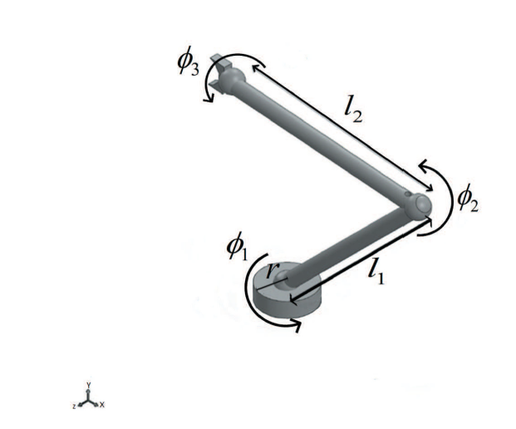
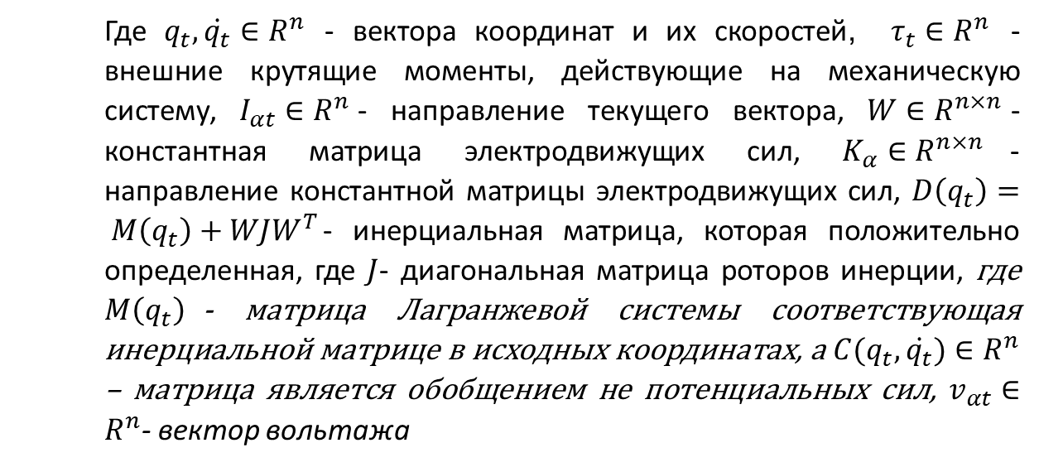
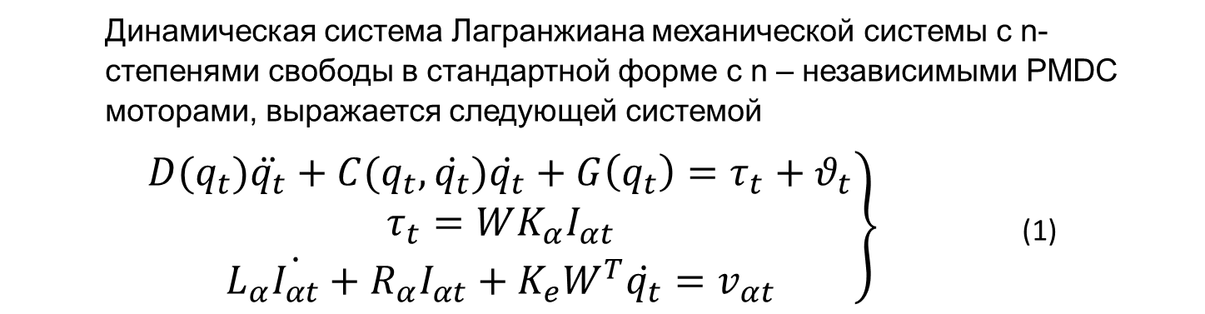
Постановка задачи оптимизации динамической системы - 1
Динамическая система Лагранжиана механической системы с n- степенями свободы в стандартной форме с n – независимыми PMDC моторами, выражается следующей системой
$\left.\begin{matrix}D(q_{t})\ddot{q_{t}}+C(q_{t}, \dot{q_{t}})\dot{q_{t}}+G\left(q_{t}\right)=τ_{t}+θ_{t} \\ \begin{matrix}τ_{t}=WK_{α}I_{αt} \\ L_{α}\dot{I_{αt}}+R_{α}I_{αt}+K_{e}W^{T}\dot{q_{t}}=v_{αt}\end{matrix}\end{matrix}\right\}$ (1)
Где $q_{t}, \dot{q_{t}}∈R^{n}$ - вектора координат и их скоростей, $τ_{t}∈R^{n}$ - внешние крутящие моменты, действующие на механическую систему, $I_{αt}∈R^{n}$- направление текущего вектора, $W∈R^{n×n}$- константная матрица электродвижущих сил, $K_{α}∈R^{n×n}$- направление константной матрицы электродвижущих сил, $D\left(q_{t}\right)= M\left(q_{t}\right)+WJW^{T}$- инерциальная матрица, которая положительно определенная, где $J$- диагональная матрица роторов инерции, где $M\left(q_{t}\right)$- матрица Лагранжевой системы соответствующая инерциальной матрице в исходных координатах, а $C(q_{t}, \dot{q_{t}})∈R^{n}$ – матрица является обобщением не потенциальных сил, $v_{αt}∈R^{n}$- вектор вольтажа
Рис.1. Пример системы – робот манипулятор с тремя степенями свободы

Slide 3
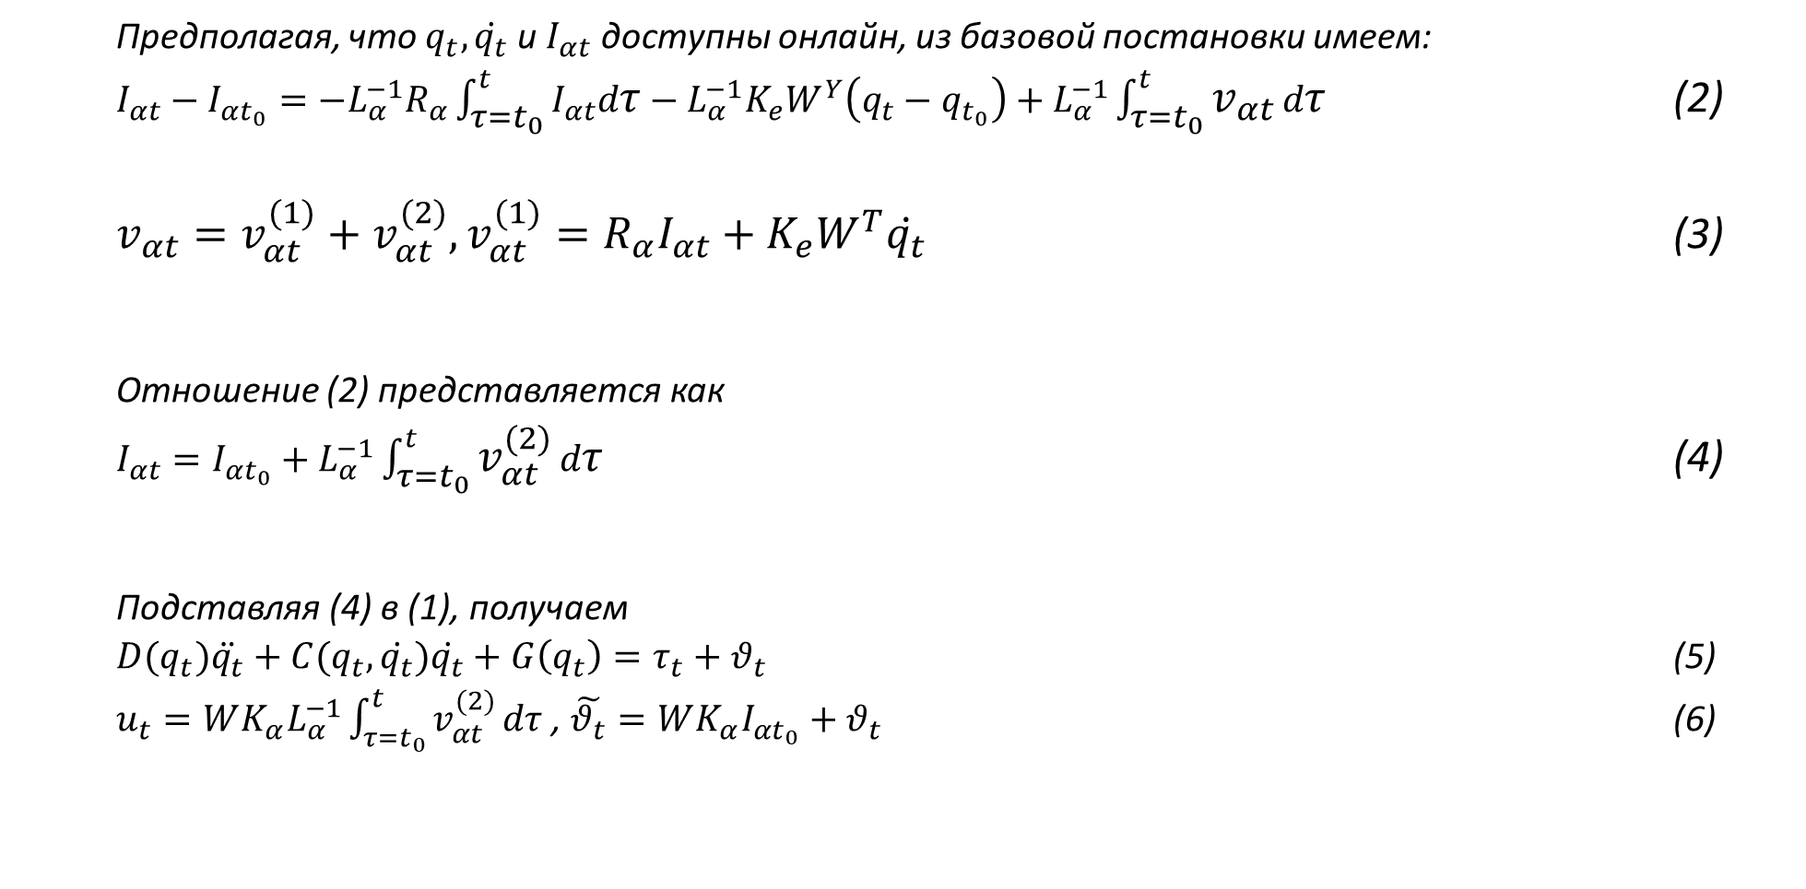
Постановка задачи оптимизации динамической системы - 2
Предполагая, что $q_{t}, \dot{q_{t}}$ и $I_{αt}$ доступны онлайн, из базовой постановки имеем:
$I_{αt}−I_{αt_{0}}=−L_{α}^{−1}R_{α}\int_{τ=t_{0}}^{t}{I_{αt}dτ}−L_{α}^{−1}K_{e}W^{Y}\left(q_{t}−q_{t_{0}}\right)+L_{α}^{−1}\int_{τ=t_{0}}^{t}{v_{αt}}dτ$ (2)
$v_{αt}=v_{αt}^{(1)}+v_{αt}^{(2)}, v_{αt}^{(1)}=R_{α}I_{αt}+K_{e}W^{T}\dot{q_{t}}$ (3)
Отношение (2) представляется как
$I_{αt}=I_{αt_{0}}+L_{α}^{−1}\int_{τ=t_{0}}^{t}{v_{αt}^{(2)}}dτ$ (4)
Подставляя (4) в (1), получаем
$D(q_{t})\ddot{q_{t}}+C(q_{t}, \dot{q_{t}})\dot{q_{t}}+G\left(q_{t}\right)=τ_{t}+θ_{t}$ (5)
$u_{t}=WK_{α}L_{α}^{−1}\int_{τ=t_{0}}^{t}{v_{αt}^{(2)}}dτ$ , $\tilde{θ_{t}}=WK_{α}I_{αt_{0}}+θ_{t}$ (6)

Slide 4
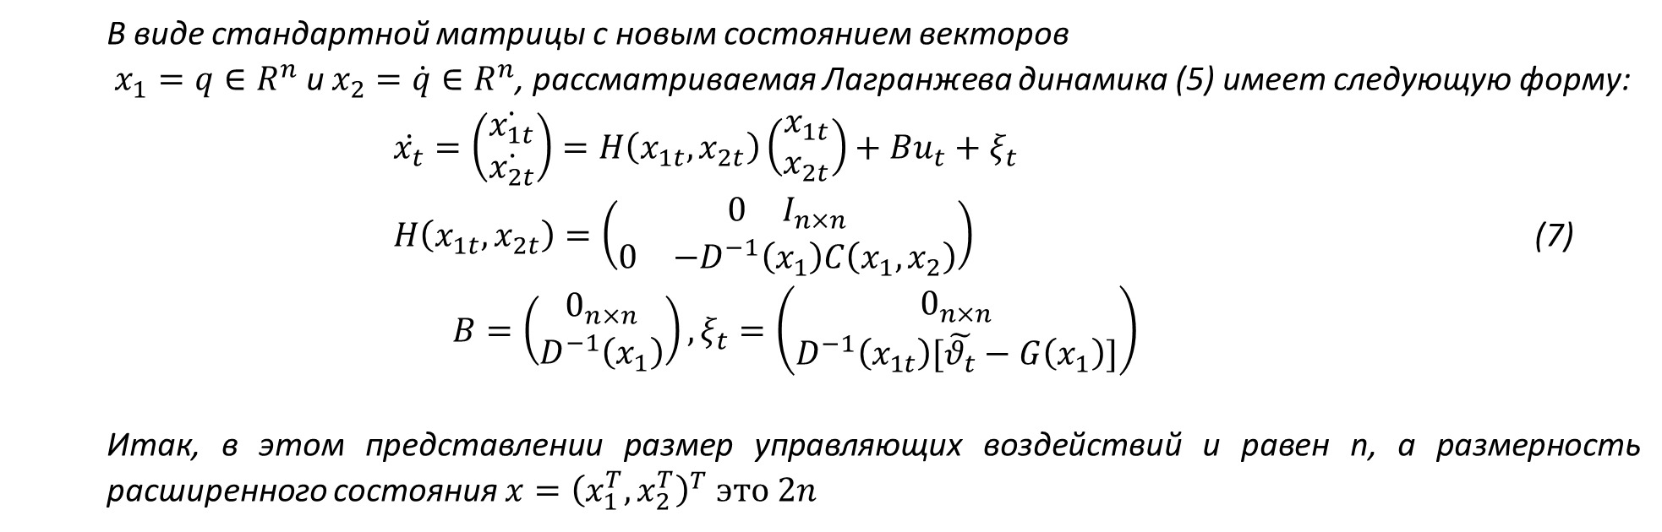
Постановка задачи оптимизации динамической системы - 3
В виде стандартной матрицы с новым состоянием векторов
$x_{1}=q∈R^{n}$ и $x_{2}=\dot{q}∈R^{n}$, рассматриваемая Лагранжева динамика (5) имеет следующую форму:
$\dot{x_{t}}=\left(\begin{matrix}\dot{x_{1t}} \\ \dot{x_{2t}}\end{matrix}\right)=H\left(x_{1t}, x_{2t}\right)\left(\begin{matrix}x_{1t} \\ x_{2t}\end{matrix}\right)+Bu_{t}+ξ_{t}$
$H\left(x_{1t}, x_{2t}\right)=\left(\begin{matrix}\begin{matrix}0 & I_{n×n}\end{matrix} \\ \begin{matrix}0 & −D^{−1}\left(x_{1}\right)C\left(x_{1},x_{2}\right)\end{matrix}\end{matrix}\right)$ (7)
$$B=\left(\begin{matrix}0_{n×n} \\ D^{−1}\left(x_{1}\right)\end{matrix}\right), ξ_{t}=\left(\begin{matrix}0_{n×n} \\ D^{−1}\left(x_{1t}\right)[\tilde{θ_{t}}−G\left(x_{1}\right)]\end{matrix}\right)$$
Итак, в этом представлении размер управляющих воздействий u равен n, а размерность расширенного состояния $x={\left(x_{1}^{T}, x_{2}^{T}\right)}^{T} это 2n$

Slide 5
Постановка задачи оптимизации динамической системы - 4
Далее будет проведена дискретизация системы (7) и сформулирована дискретная задача оптимизации зеркальным спуском с учетом дополнительной ошибки из-за дискретизации

